Slide 1

Code, Ship and run
How we make it works (As seen at work)

Slide 2

Qui suis-je ?
Julien Maitrehenry
DevOps at PetalMD
jmaitrehenry.ca https://github.com/jmaitrehenry @jmaitrehenry

Slide 3
Agenda
Contexte
Notre flow
Nos outils et pourquoi
Prochaines étapes

Slide 4

Contexte
On fait quoi chez Petal ? Du point de vue de la R&D

Slide 5
Contexte - Nos apps
1 application Rails avec 15k tests (incluant unit et e2e)
1 application front-end avec 1985 unit tests et 426 e2e tests
1 application front-end avec 193 unit tests et 108 e2e tests
1 application iOS / Swift avec 908 unit tests et 48 UI
1 application Android / React-Native avec 462 unit tests
Notes:
Rails - Frontend x2 - iOS - Android
test = suite de tests pour iOS

Slide 6
Contexte - Notre objectif
Réduire le temps entre le début du développement et la mise en production
Ne pas avoir de dépendance sur une équipe / personne qui met en production
Les tests ne doivent pas être un frein
Un coverage minimum par patch est obligatoire
Notes:
1-Réduire le temps 2-pas avoir de dépendance 3-pas être un frein 4-coverage minimum

Slide 7
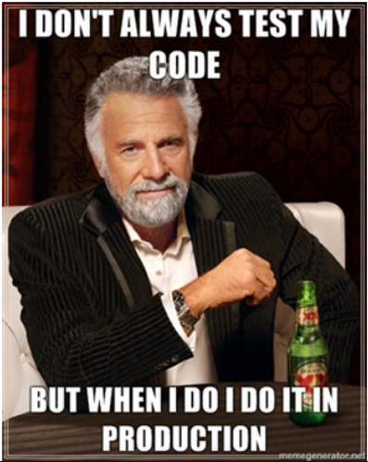
Notre flow
Du dev à la prod

Slide 8
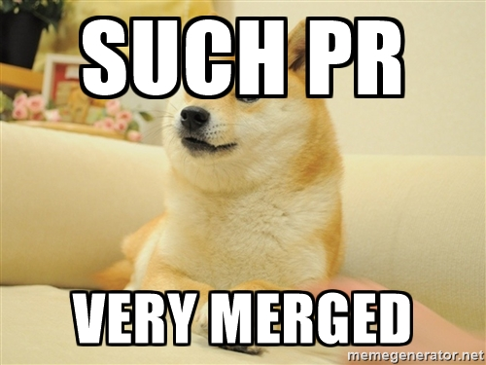
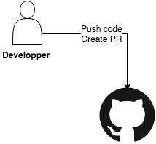
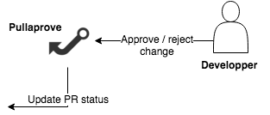
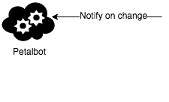
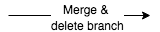
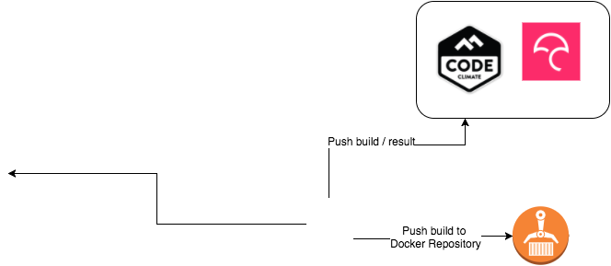
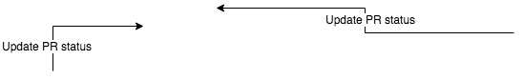
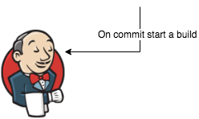
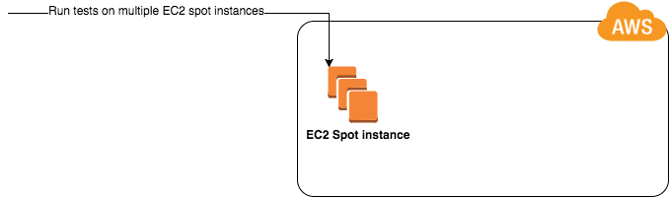
Notre Flow - Push to merge

Slide 9

Notre Flow - Merge to Prod
changement dans master => build
Build de master vert => deploy
Open deployment hours: 10am to 4pm - lundi à vendredi

Slide 10
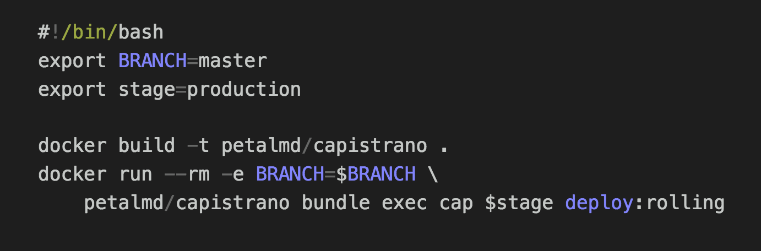

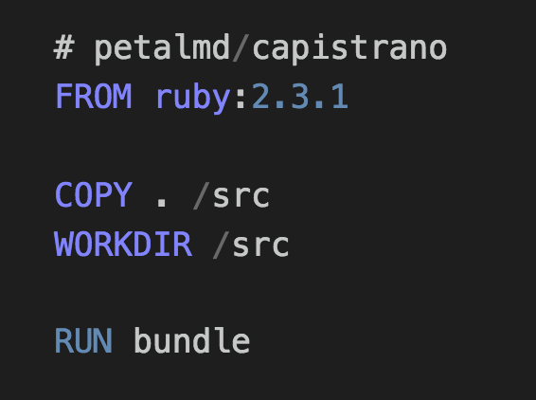
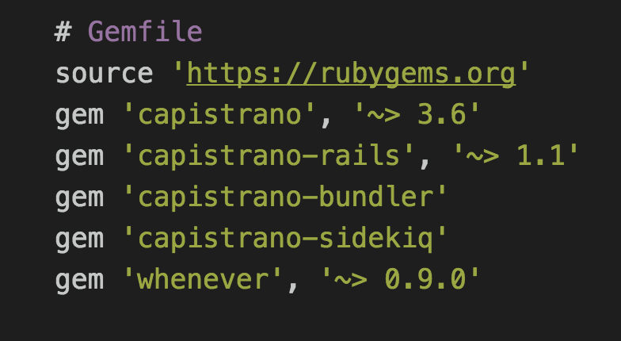
Notre Flow - Merge to Prod - Rails
Notes:
Déployer ? 2 ligne bash Ok, docker… Simple dockerfile Simple app capistrano v3

Slide 11
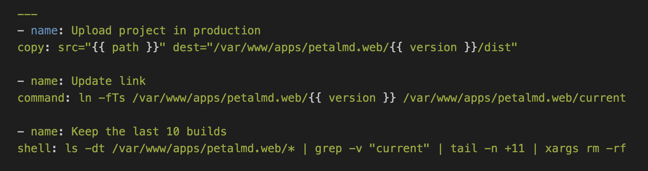
Notre Flow - Merge to Prod - JS / static app
Build de master créé un dist (webpack)
Ansible upload le dist
Notes:
Master fait un dist
Mise en prod upload le dist

Slide 12
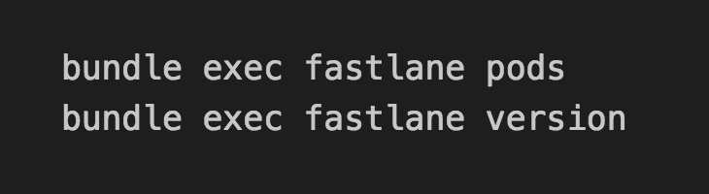

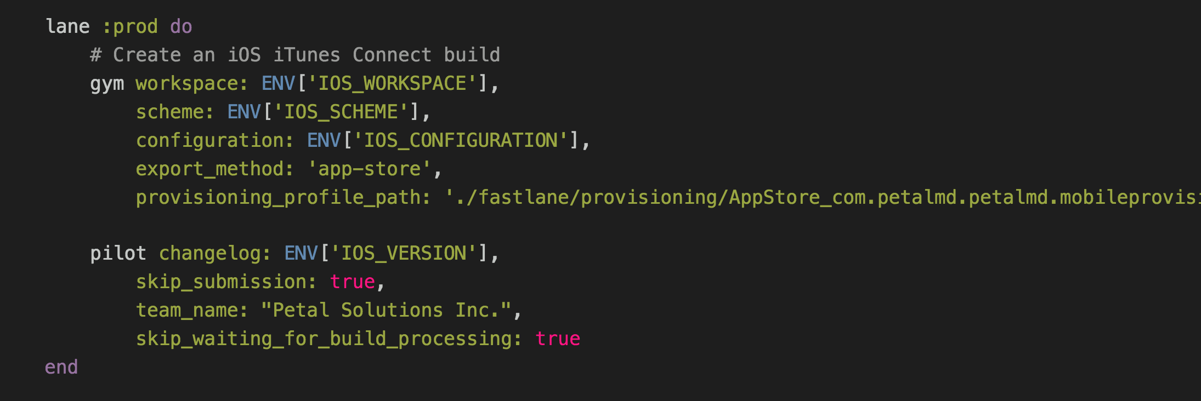
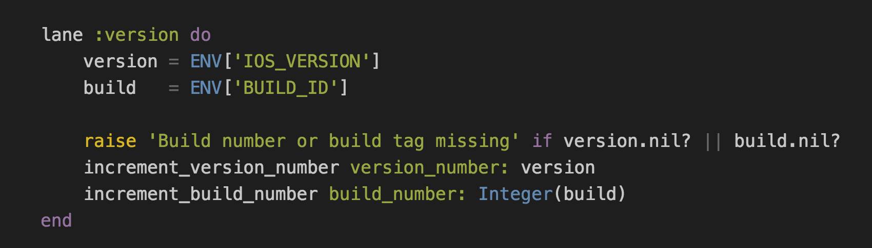
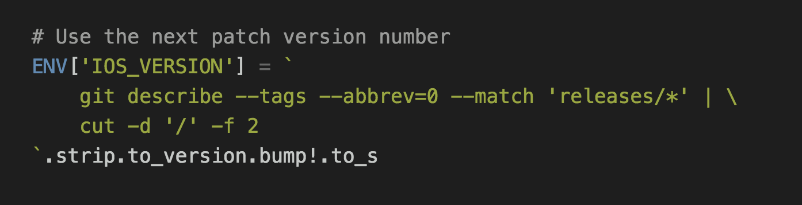
Notre Flow - Merge to Prod - iOS
Notes:
Fastlane
build
test flight

Slide 13

Notre Flow - Merge to Prod

Slide 14

Nos outils
Et pourquoi on les
a choisi

Slide 15




Nos Outils
Github
Jenkins
Codecov
PullApprove

Slide 16



Nos Outils - Github
Beaucoup d’intégrations
Version cloud qui fonctionne
Status check sur les Pull Requests
Leur mascotte est vraiment top

Slide 17
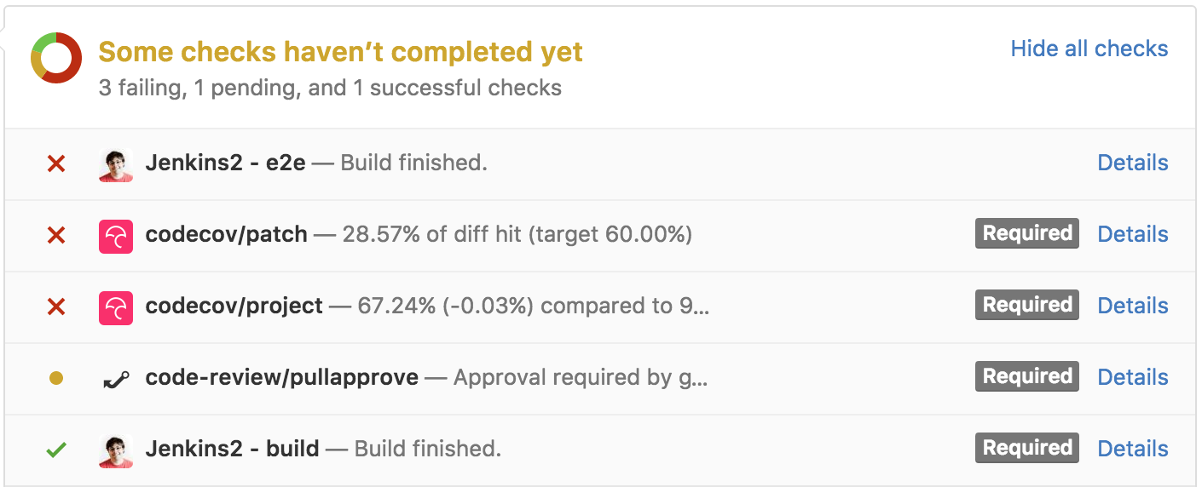
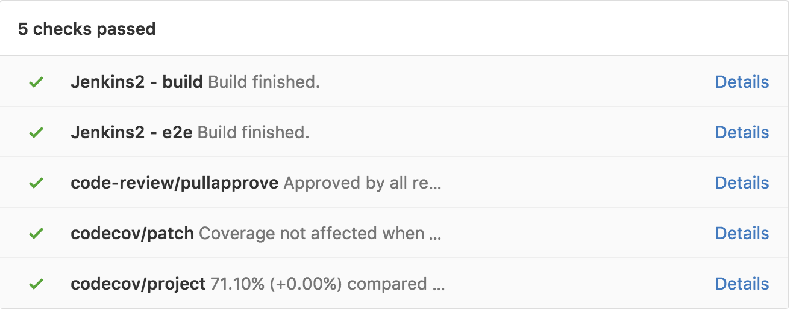
Nos Outils - Github
Notes:
C’est quoi les “status” de PR?

Slide 18

Nos Outils - Jenkins
Scale vraiment facilement et bien
Beaucoup moins cher qu’un outil cloud (CircleCI, Travis, etc)
Intégration Github, permet de relancer les builds avec un commentaire

Slide 19
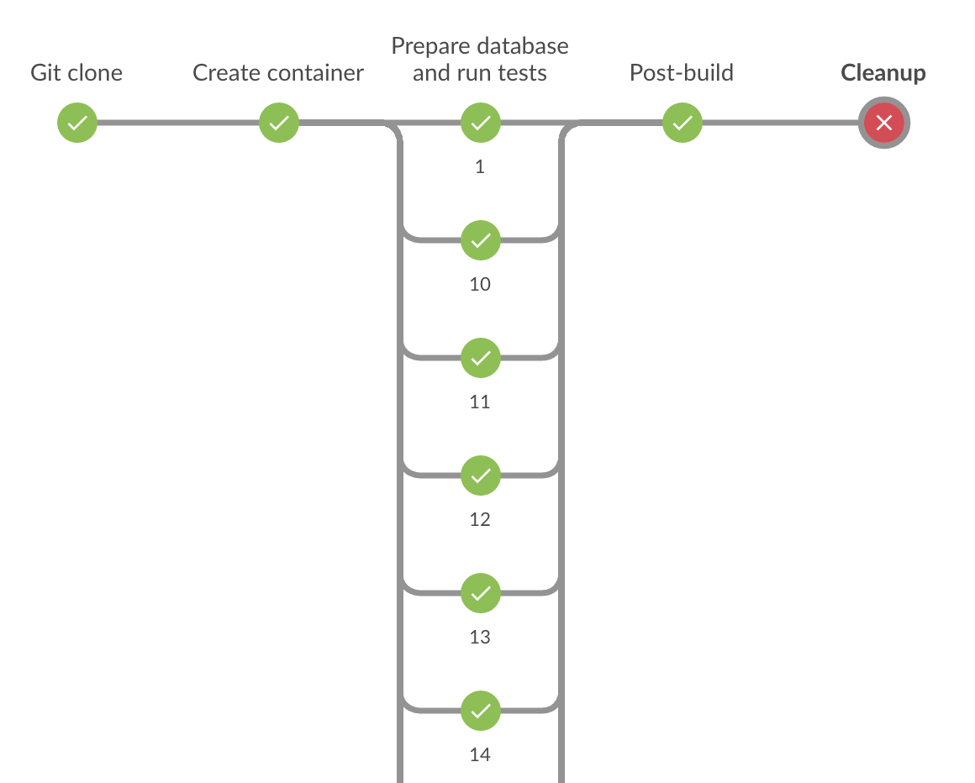
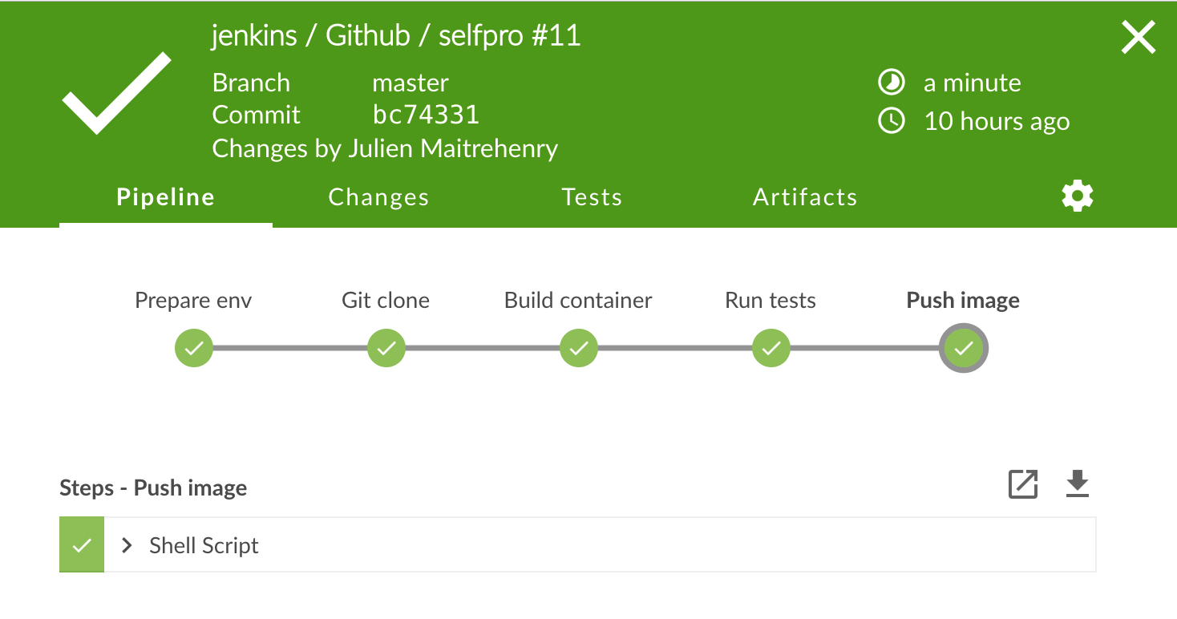
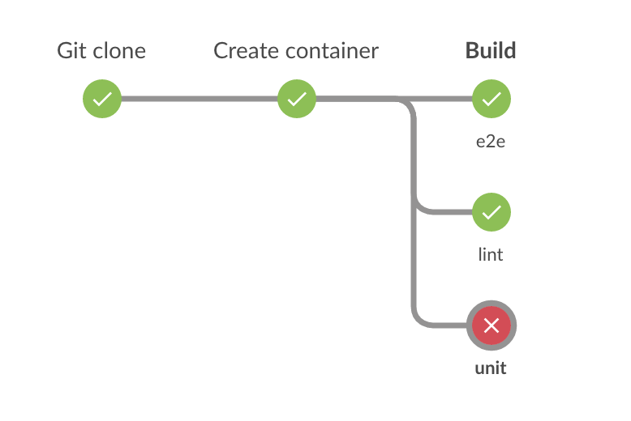
Nos Outils - Jenkins
Notes:
1 - Simple job
2 - || sur 1 type
3 - Plus complexe flow

Slide 20
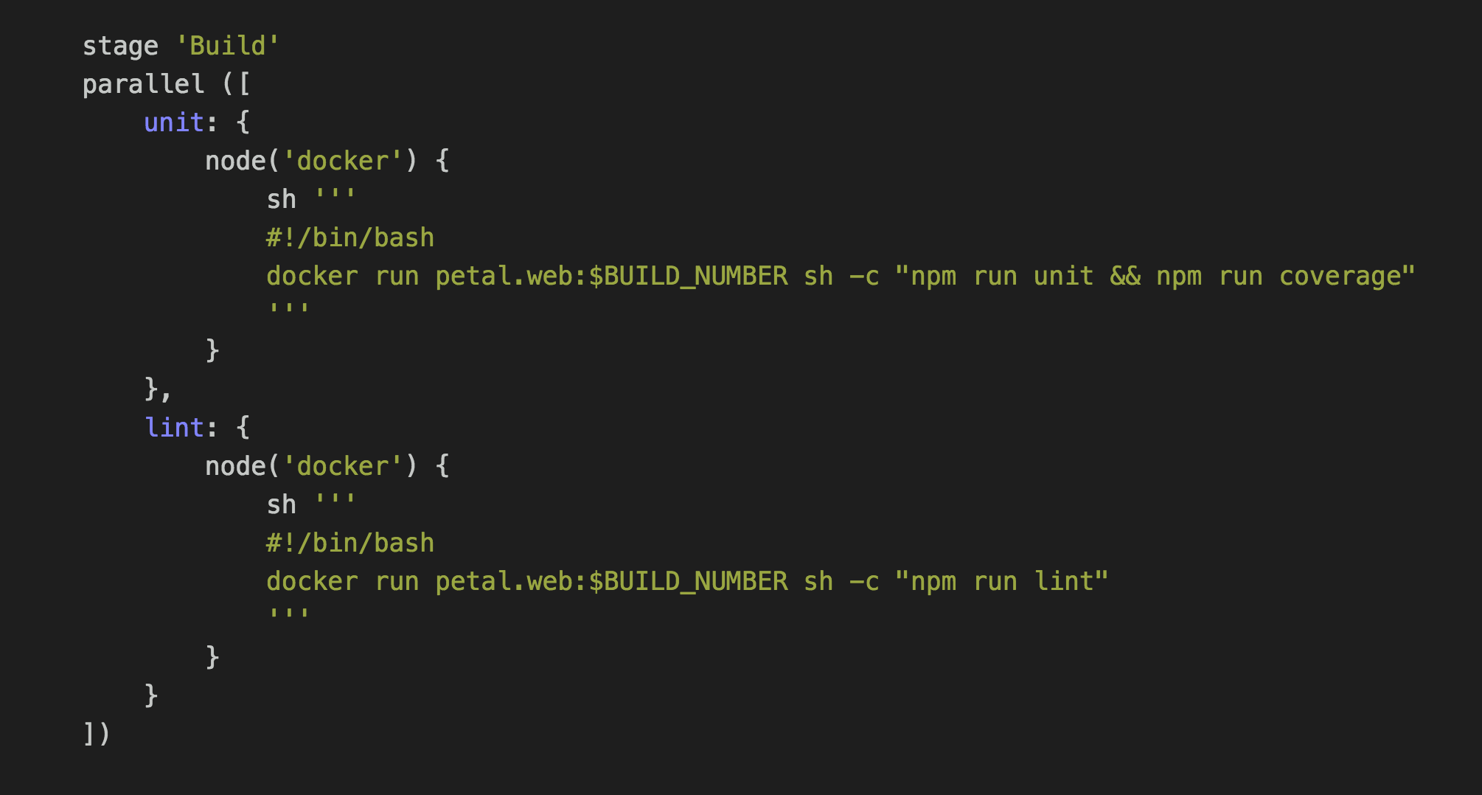
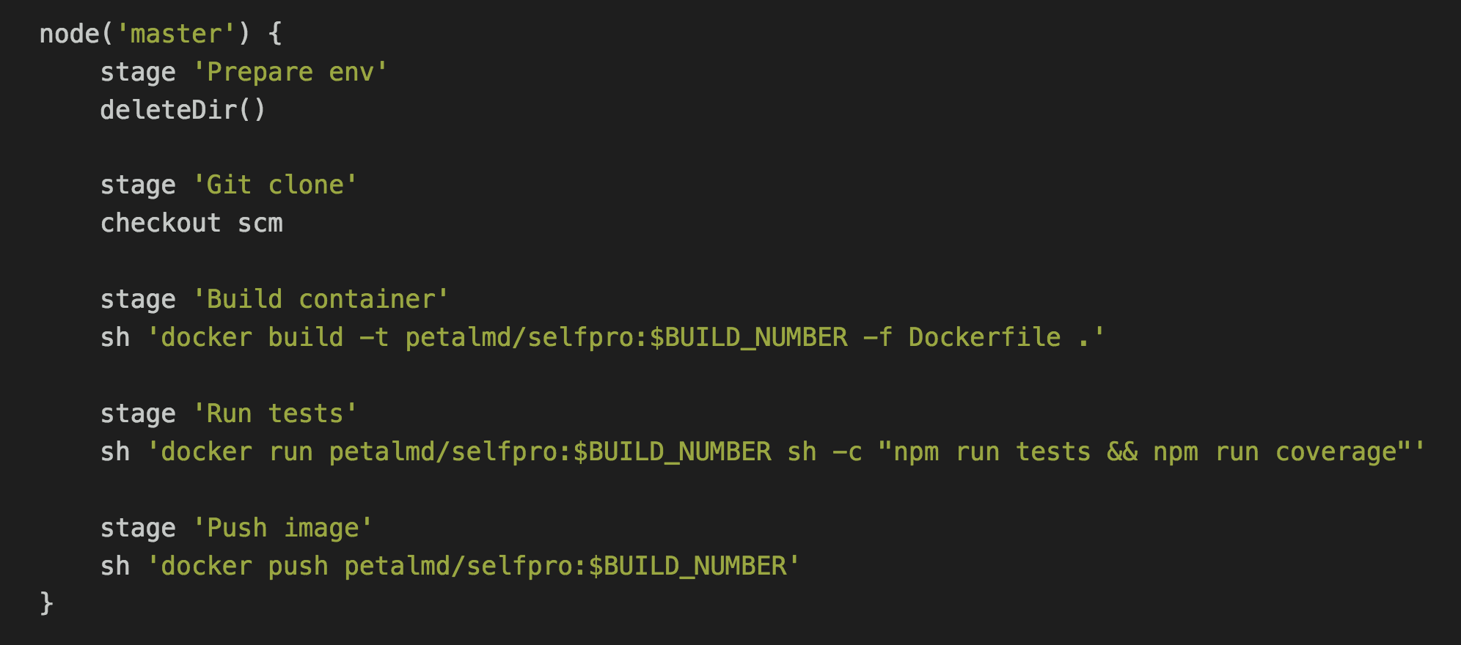
Nos Outils - Jenkins
Notes:
1 - Simple flow
2 - Paralelisme

Slide 21

Nos Outils - Codecov
Très bonne intégration avec Github
Status
Commentaire
Plugin Chrome pour voir le coverage dans Github
Facile à configurer
Notes:
Global et Patch

Slide 22
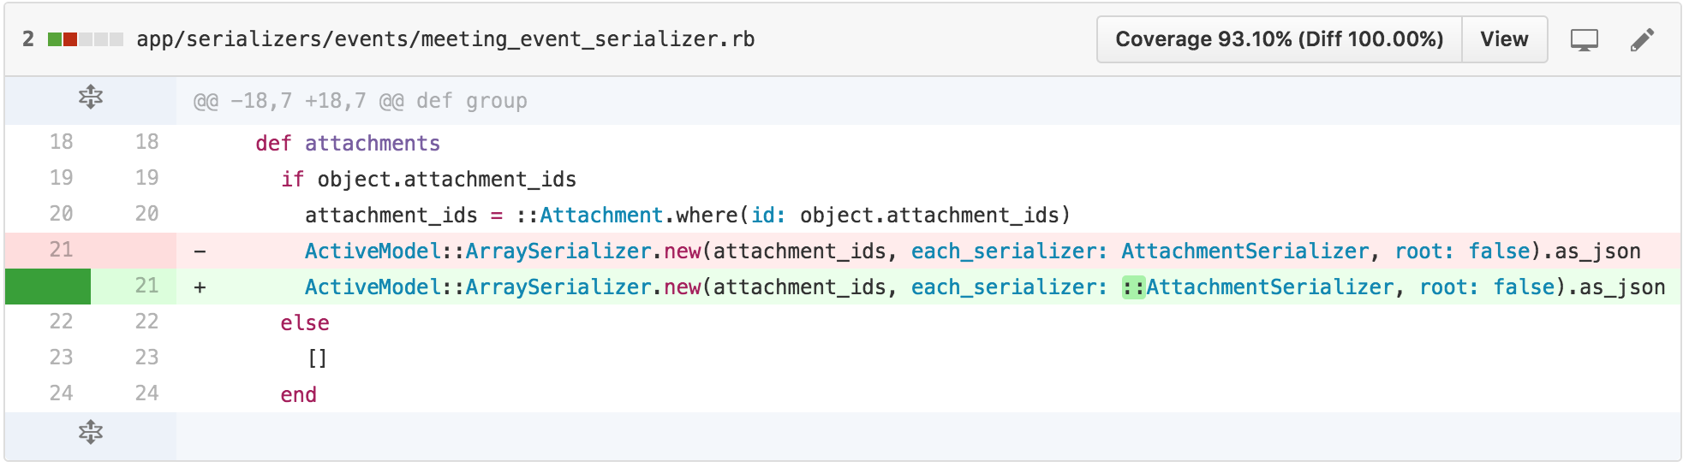
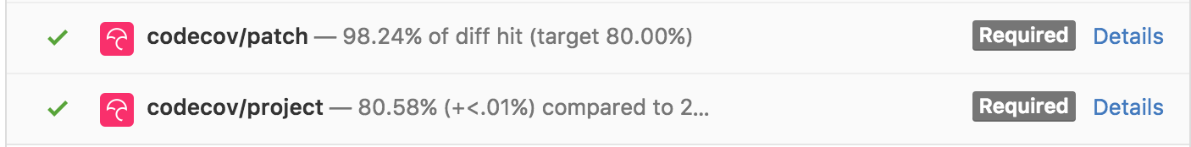
Nos Outils - Codecov

Slide 23
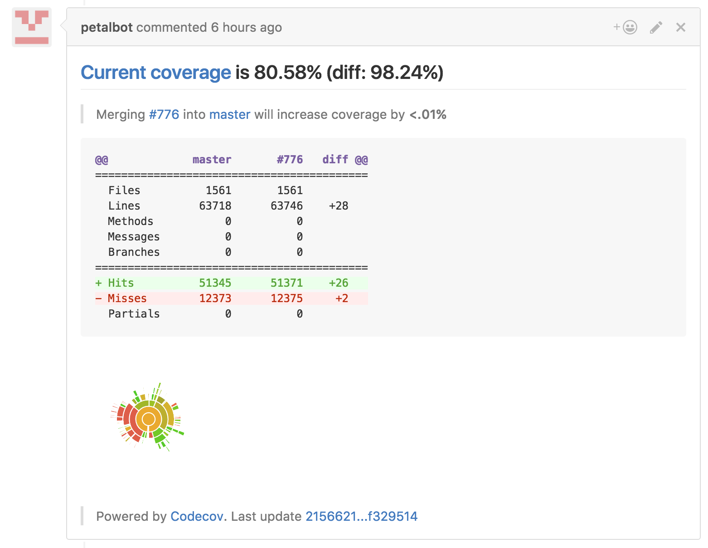
Nos Outils - Codecov

Slide 24
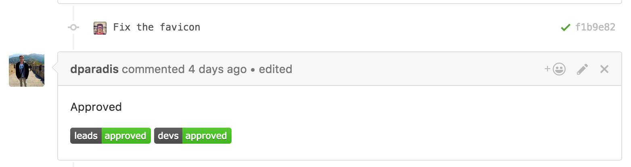

Nos Outils - PullApProve
Intégration Github
Mettre des règles sur des labels
Mettre des règles sur des fichiers
Approbation via commentaire Github

Slide 25

Bonus
Environnement de staging

Slide 26
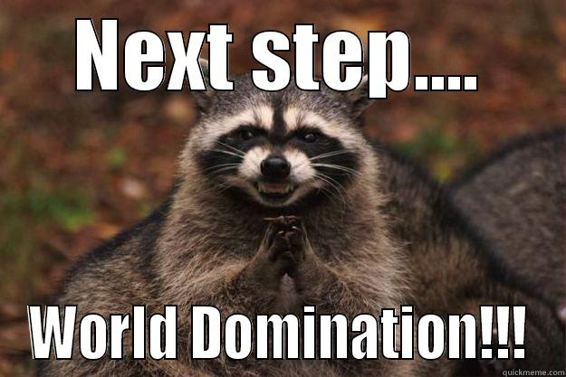

Slide 27

ASK
ALL THE QUESTIONS

